Slide 1



Rokiškio rajono savivaldybės
2019-2021 m. strateginio veiklos plano įgyvendinimo
2019 metų ataskaita
Parengė: Rokiškio rajono savivaldybės administracijos Strateginio planavimo, investicijų ir viešųjų pirkimų skyriaus vyriausioji specialistė Agnė Grizevičiūtė

Slide 2
Rokiškio rajono savivaldybės 2019-2021 m. SVP programos
01 Savivaldybės pagrindinių funkcijų vykdymo programa
02 Ugdymo kokybės ir mokymosi aplinkos užtikrinimo programa
03 Kultūros, sporto, bendruomenės, vaikų ir jaunimo gyvenimo aktyvinimo programa
04 Socialinės paramos ir sveikatos apsaugos paslaugų kokybės gerinimo programa
06 Kaimo plėtros, aplinkos apsaugos ir verslo skatinimo programa
05 Rajono infrastruktūros objektų priežiūros, plėtros ir modernizavimo programa

Slide 3

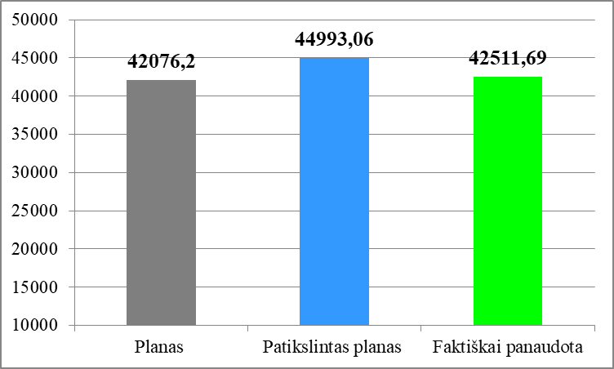
2019 m. asignavimai (tūkst. eurų)

Slide 4

Asignavimų pasiskirstymas pagal programas 2019 m. (tūkst. eurų)

Slide 5
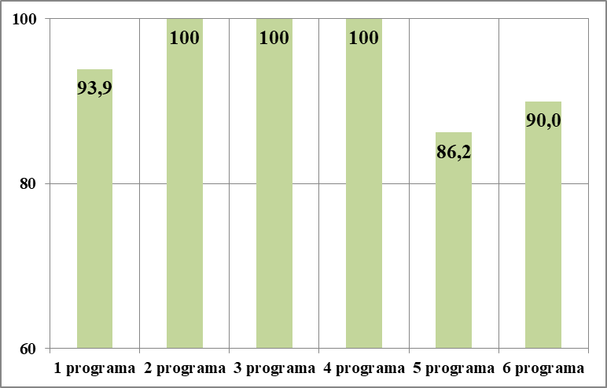
Bendras programų priemonių įgyvendinimas (proc.)

Slide 6

Savivaldybės pagrindinių funkcijų vykdymo programa Nr. 1
Programai planuoti asignavimai – 4546,53 tūkst. Eur, patikslinti asignavimai – 4651,04 tūkst. Eur.
Programai panaudoti asignavimai – 4503,80 tūkst. Eur.
Nuokrypis nuo patikslinto plano – panaudota asignavimų 147,24 tūkst. Eur mažiau (3,2 proc.) nei buvo planuota.
Efekto vertinimo kriterijus (EVK) – 2019 m. aptarnauta 5320 fizinių ir juridinių asmenų (19 proc.) visų rajono gyventojų. Lyginant su 2018 metais, 2019 metais aptarnauta 97 asmenimis daugiau, šis rodiklis išaugo 1,1 procentinio punkto. EVK įgyvendintas 27,5 proc.
Rezultato vertinimo kriterijus (RVK)– 2019 m. programai skirta 13,5 proc. savivaldybės biudžeto lėšų (įskaitant valstybės deleguotoms funkcijoms vykdyti skirtas lėšas). 113,5 tūkst. Eur gauta tiesiogiai iš valstybės biudžeto. RVK įgyvendintas 97,1 proc.

Slide 7

Ugdymo kokybės ir mokymosi aplinkos užtikrinimo programa Nr. 2
Programai planuoti asignavimai – 14606,50 tūkst. Eur, patikslinti asignavimai – 14712,45 tūkst. Eur.
Programai panaudoti asignavimai – 14643,47 tūkst. Eur.
Nuokrypis nuo patikslinto plano – panaudota asignavimų 68,98 tūkst. Eur mažiau (0,5 proc.) nei buvo planuota.
Efekto vertinimo kriterijus – „Mokinių dalis, tęsiančių studijas aukštojo mokslo studijų programas vykdančiose įstaigose (universitetuose, kolegijose), nuo visų brandos atestatus įgijusių mokinių skaičiaus, proc.“ – planuotas rodiklis 70,0 proc. EVK įgyvendintas 66,1 proc.
Rezultato vertinimo kriterijus – „Savivaldybės biudžeto dalis tenkanti švietimui , proc.“ RVK įgyvendintas 101,0 proc.

Slide 8


Kultūros, sporto, bendruomenės, vaikų ir jaunimo gyvenimo aktyvinimo programa Nr. 3
Programai planuoti asignavimai – 3209,70 tūkst. Eur, patikslinti asignavimai – 3245,61 tūkst. Eur.
Programai panaudoti asignavimai – 3103,04 tūkst. Eur.
Nuokrypis nuo patikslinto plano – panaudota asignavimų 142,57 tūkst. Eur mažiau (4,4 proc.) nei buvo planuota.
Efekto vertinimo kriterijus – „Kultūros renginiuose dalyvavusių asmenų skaičiaus pokytis (lyginant su ankstesniais metais), proc.“ EVK įgyvendintas 3800,0 proc.
Efekto vertinimo kriterijus – „Sportinėje veikloje dalyvavusių asmenų skaičiaus pokytis (lyginant su ankstesniais metais), proc.“. EVK įgyvendintas 10,0 proc.
Rezultato vertinimo kriterijus – „Organizuotų kultūros ir sporto renginių skaičiaus pokytis (lyginant su ankstesniais metais), proc.|“. RVK įgyvendintas 550,0 proc

Slide 9

Socialinės paramos ir sveikatos apsaugos paslaugų kokybės gerinimo programa Nr. 4
Programai planuoti asignavimai – 12478,63 tūkst. Eur, patikslinti asignavimai – 13090,70 tūkst. Eur.
Programai panaudoti asignavimai – 12307,61 tūkst. Eur.
Nuokrypis nuo patikslinto plano – panaudota asignavimų 783,09 tūkst. Eur mažiau (5,9 proc.) nei buvo planuota.
Efekto vertinimo kriterijaus „Socialinės paramos tikslingumas“. EVK įgyvendintas 100,0 proc.
Rezultato vertinimo kriterijaus „Savivaldybės biudžeto dalis tenkanti socialinei paramai ir sveikatos priežiūrai. RVK įgyvendintas 104,3 proc.

Slide 10

Rajono infrastruktūros objektų priežiūros, plėtros ir modernizavimo programa Nr. 5
Programai planuoti asignavimai – 5199,16 tūkst. Eur, patikslinti asignavimai – 7213,03 tūkst. Eur.
Programai panaudoti asignavimai – 5912,47 tūkst. Eur.
Nuokrypis nuo patikslinto plano – panaudota asignavimų 1300,56 tūkst. Eur mažiau (18,0 proc.) nei buvo planuota.
Efekto vertinimo kriterijaus „Įgyvendintų infrastruktūros objektų, viešųjų erdvių ir pastatų būklės gerinimo ir plėtros projektų skaičius“. EVK įgyvendintas 100,0 proc.
Rezultato vertinimo kriterijaus „Rekonstruotų vietinės reikšmės kelių (gatvių) ilgis, km“. RVK įgyvendintas 100 proc.

Slide 11

Kaimo plėtros, aplinkos apsaugos ir verslo skatinimo programa Nr. 6
Programai planuoti asignavimai – 2035,65 tūkst. Eur, patikslinti asignavimai – 2080,23 tūkst. Eur.
Programai panaudoti asignavimai – 2041,30 tūkst. Eur.
Nuokrypis nuo patikslinto plano – panaudota asignavimų 38,93 tūkst. Eur mažiau (1,9 proc.) nei buvo planuota.
Efekto vertinimo kriterijaus „Bendro vidutinio žemės ūkio valdos dydžio pokytis, proc. (lyginant su ankstesniais metais)“. EVK įgyvendintas 73,3 proc.
Rezultato vertinimo kriterijaus „Suremontuotų griovių ilgio dalių nuo viso griovių ilgio, proc.“ . RVK įgyvendintas 106,0 proc.
Rezultato vertinimo kriterijaus „Paramą gavusių SVV/ žemės ūkio subjektų skaičiaus pokytis (lyginant su ankstesniais metais), proc.“. RVK įgyvendintas 323,0 proc.

Slide 12

AČIŪ UŽ DĖMESĮ!

